Slide 1
«Образовательный диалог как контекст проявления и становления мышления»

Slide 2
Что такое образовательный диалог?
Образовательный диалог- обсуждение с детьми проблемной(противоречивой, парадоксальной) ситуации, в результате которого появляются новые идеи и ставятся новые задачи. Развивающий диалог предусматривает не давать прямых объяснений и готовых ответов, а подводить детей к тому, чтобы они рассуждали и сами приходили к правильному ответу.
В образовательном диалоге есть ритм «вопрос-ответ-аргументация-возражение».
Notes:
Диалог-это способ научиться думать.

Slide 3
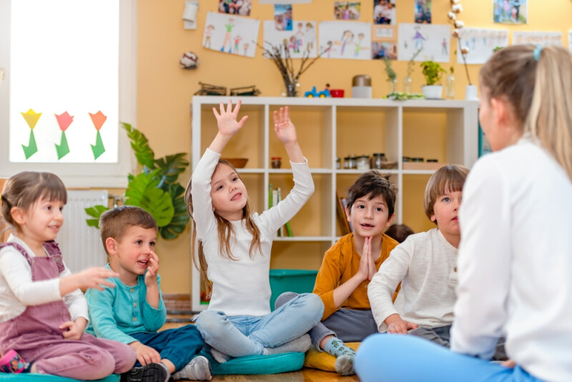
Цель образовательного диалога- помочь развитию творческого, продуктивного, диалектического мышления.

Slide 4

Основные признаки образовательного диалога:
Дети активно включаются в диалог;
Дети задают вопросы;
Дети поддерживают беседу;
Детям интересно мнение других;
Проявляют свое отношение к сказанному;
Высказывают свое мнение;
Аргументируют свое мнение;
Используют новые слова;
Появляются суждения;

Slide 5
Чем ребенок может быть интересен взрослому?
готовность играть, а в игре уже присутствует способность быть «самому себе режиссером», субъектом своего действия.
готовность экспериментировать и пробовать, в том числе пробовать свои собственные силы и границы в отношениях с другими людьми.
живость воображения
Любопытство
Важно слышать голос ребенка!

Slide 6

Какие задачи стоят перед педагогом?
Развитие личности ребенка;
Обеспечить развитие самого диалога;
«Если между ребёнком и взрослым не будет заинтересованного диалога как между равными партнёрами, ребёнок окажется в ситуации исполнителя чужих правил, а в этом случае нельзя говорить ни о самостоятельности, ни об инициативности, ни о творчестве» Е.Е. Крашенинников, О.Л. Холодова

Slide 7
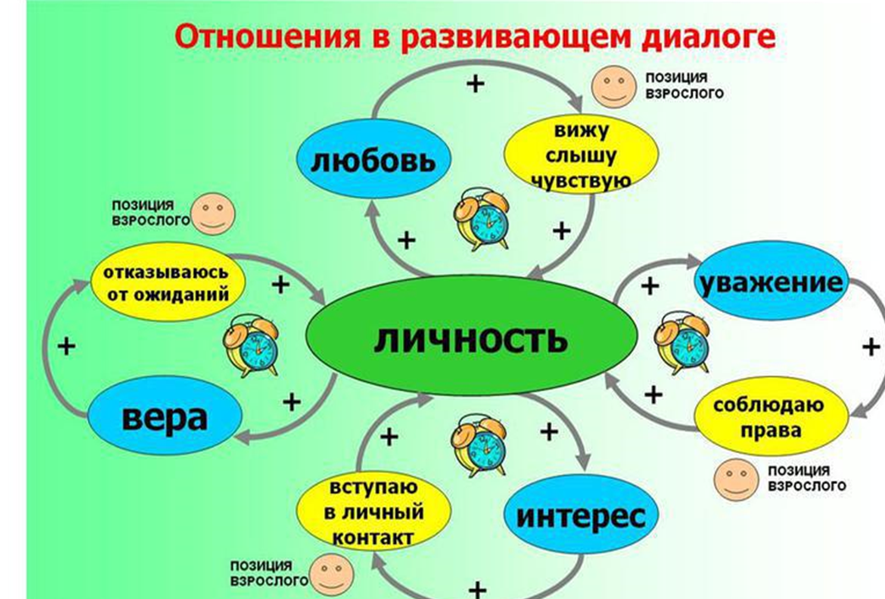
Образовательный диалог – это «поиск ответа на вопрос, на который «очень хочется ответить, а ответа пока нет». Мышление развивается, когда человек решает трудные задачи, которые требуют времени и значительных самостоятельных усилий.

Slide 8
Диалогических отношений-ценностей шесть, каждое из них выражается в конкретном действии:
Вера( отказываюсь от ожиданий)
Интерес (вступаю в личный контакт)
Уважение ( соблюдаю права)
Любовь( вижу, слышу, чувствую)
Смирение(отказываюсь от гордыни, исследую)
Благодарность ( даю позитивную обратную связь)

Slide 9
Структура образовательного( развивающего) диалога:
Проблемная ситуация
Высказывания детьми своего
отношения к проблемной ситуации;
Обсуждение проблемы;
Структурирование ответов детей;
Анализ высказываний;
Формулирование гипотезы;
Проверка гипотезы и вывод.

Slide 10
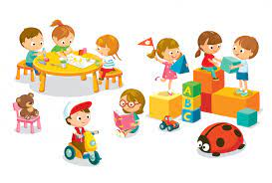
Задачи образовательного диалога:
Развивать умения понимать разнообразные инициативные обращения (сообщение, вопросы, побуждения);
Учить детей вступать в речевое общение различными способами: сообщать о своих впечатлениях, переживаниях; задавать вопросы; побуждать партнера по общению к совместной деятельности;
Формировать у детей умение пользоваться интонацией, мимикой, жестами;
Развивать умение следовать правилам ведения диалога.

Slide 11
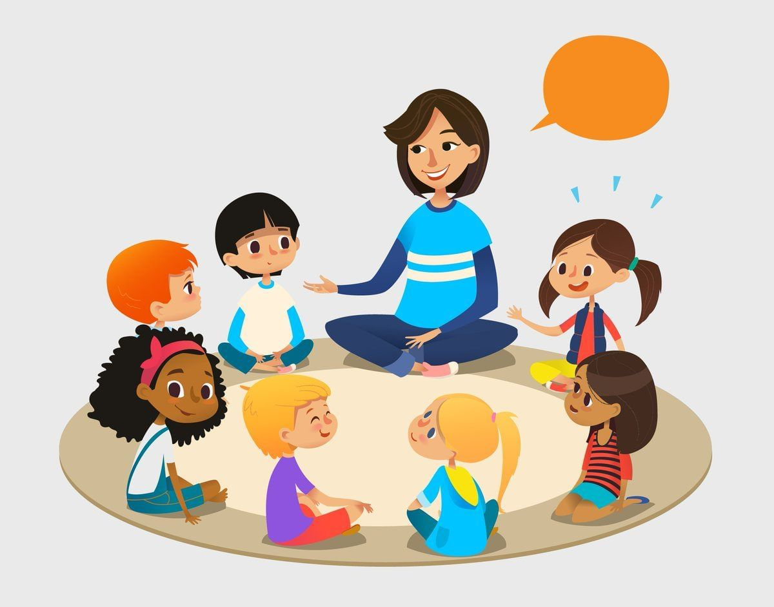
Как сделать диалог образовательным( развивающим)?
Педагог – модератор:
Ставит проблему;
С помощью открытых вопросов пытается включить детей в активно мыслящий процесс;
Не прерывает и не торопит детей;
Не даёт готовых ответов;
Использует противоречия;
Аргументирует свой ответ.
Старается не упустить ни одного ребенка;
Отвечает на вопросы детей;
Помогает ребенку сформулировать мысль и высказать ее, чтобы группа детей ее поняла.

Slide 12
Этапы обучения детей началам образовательного диалога:
создание проблемных ситуаций;
постановка проблемных вопросов;
работа с правилами;
круги доверия (работа в парах, мини группах).
ЧТО ДОЛЖЕН УЧИТЫВАТЬ ВОСПИТАТЕЛЬ?
Интересы и потребности детей;
Опыт;
Возраст;
Индивидуальные особенности детей;
Текущие события в группе.

Slide 13
Существует алгоритм ведения проблемных ситуаций:
I ЭТАП:
Задается проблемный вопрос( Как Вы думаете? Как Вы считаете?)
Дети предлагают варианты ответов
Варианты ответов с указанием авторства фиксируются взрослым.( словесно или картинкой)
По поводу одного из вариантов предлагается всем согласиться или не согласиться.
По поводу своего согласия предлагается привести аргументы.
Предлагается привести возражение на обсуждаемый ответ.
Предлагается задать вопросы, вопросы фиксируются и становятся предметом дальнейшего обсуждения.

Slide 14
- проблемные вопросы. Любознательным и общительным можно считать только того, кто хочет и может задавать вопросы.
II ЭТАП:
Существуют вопросы следующего характера:
Субъективный (Что вы думаете об этом?)
Уточняющий (Верно ли?)
Почемучкин (Объясните, почему?)
Оценочный (Что хорошего? Что плохого? В чём различие?)
Воображаемый (Что было бы если? Предположите, что будет, если)

Slide 15
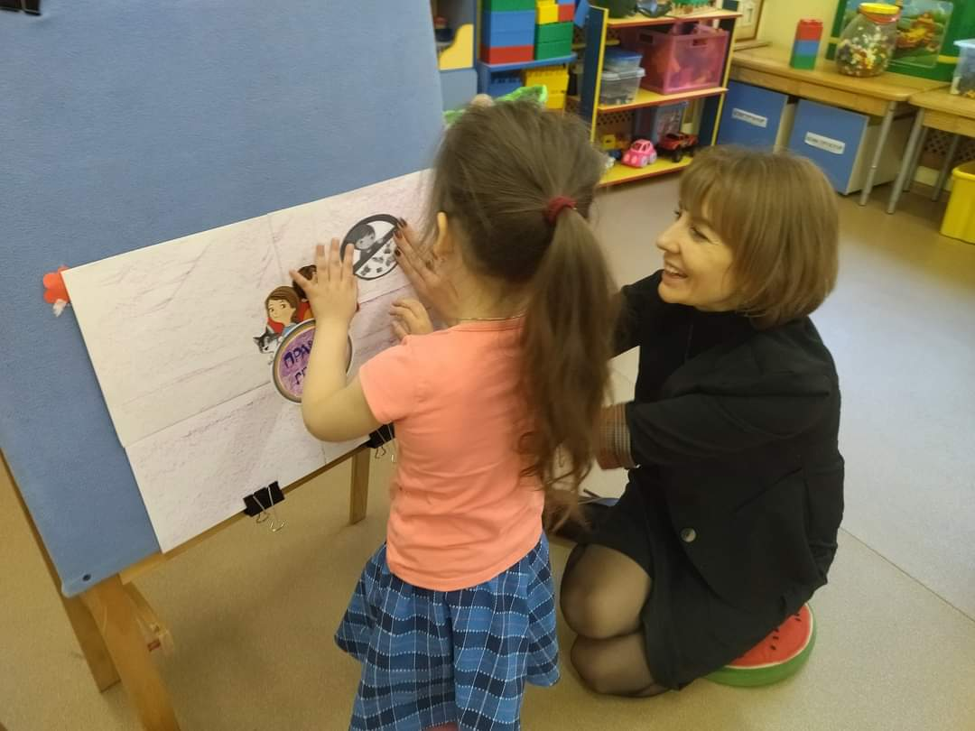
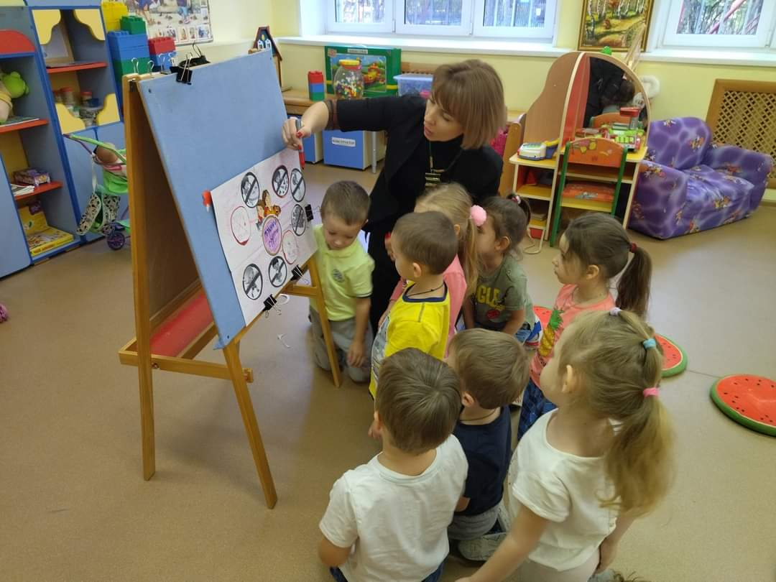
III ЭТАП:
- РАБОТА С ПРАВИЛАМИ
Правила возникают на основе разных ситуаций и обсуждаются с детьми. Дошкольники задают проблемные вопросы, высказывают свои мнения, и в ходе детских обсуждений рождается правило. Ребёнку предоставляется выбор в фиксации правил (пиктограмма, предметная картинка в цвете и т.д).

Slide 16
Правила ведения диалога:
ВОПРОСЫ ПРОДУМЫВАЙТЕ ЗАРАНЕЕ
НЕ ДАВАЙТЕ ГОТОВЫХ ОТВЕТОВ
НЕ ГОВОРИТЕ «НЕ ПРАВИЛЬНО!»
ПОКАЗЫВАЙТЕ ДЕТЯМ, ЧТО ВСЕ ИХ ИДЕИ И ГИПОТЕЗЫ ОЧЕНЬ ИНТЕРЕСНЫ
ПОДДЕРЖИВАЙТЕ ДЕТСКУЮ ИНИЦИАТИВУ
РЕЗЮМИРУЙТЕ ВРЕМЯ ОТ ВРЕМЕНИ ТО, ЧТО БЫЛО СКАЗАНО, НАЗЫВАЯ ДЕТЕЙ ПО ИМЕНАМ
ПОЗВОЛЯЙТЕ ДЕТЯМ САМИМ УВИДЕТЬ И ПОНЯТЬ СУТЬ ПРОТИВОРЕЧИВОЙ СИТУАЦИИ
ПОЗВОЛЯЙТЕ ДЕТЯМ САМИМ ОБСУДИТЬ, ЧТО ПРОИЗОШЛО
ПРИНИМАЙТЕ НА СЕБЯ РАЗЛИЧНЫЕ РОЛИ

Slide 17
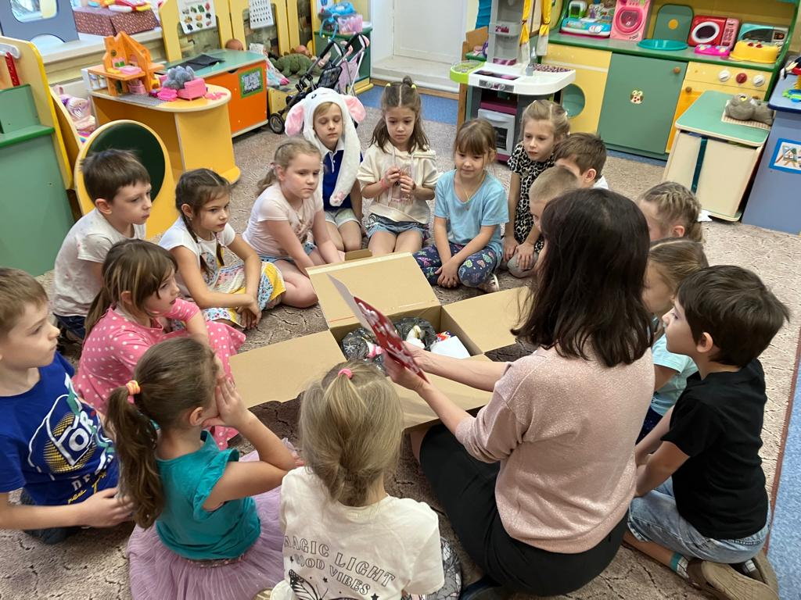
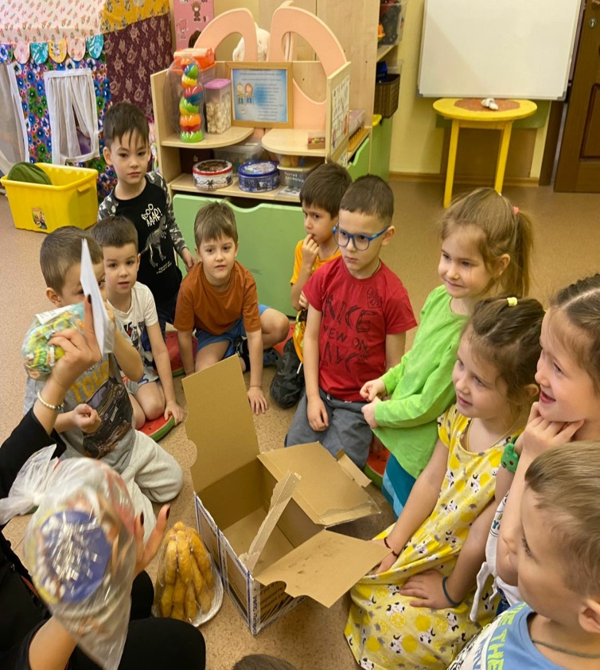
круги доверия (утренний-вечерний круг)
IV ЭТАП:
направлены на взаимодействие детей друг с другом в процессе обмена информацией.

Slide 18
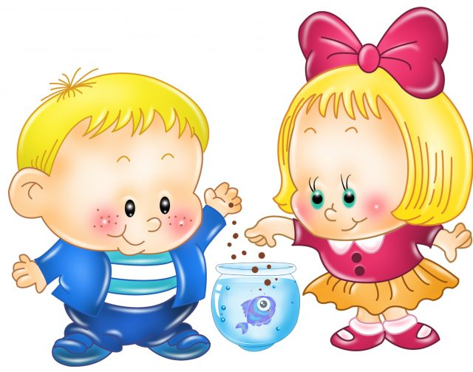
Правила для детей:
СЛУШАТЬ ГОВОРЯЩЕГО
ЛЮБЫЕ ИДЕИ ВАЖНЫ
ОБЪЯСНЯТЬ, ПОЧЕМУ ТЫ ТАК СЧИТАЕШЬ
ГОВОРИТЬ ПО ОЧЕРЕДИ
НЕ ПОВТОРЯТЬСЯ
ОТВЕЧАТЬ НА ПОСТАВЛЕННЫЙ ВОПРОС

Slide 19
Образовательные результаты:
Развитие навыков общения, умения доброжелательно
взаимодействовать со сверстниками, готовности к совместной деятельности;
Развитие познавательного интереса, умения формулировать свою мысль, ставить задачи, искать пути решения.
Развитие умения соблюдать установленные нормы и правила.
Ознакомление с окружающим миром, развитие речи.
Обеспечение эмоционального комфорта.

Slide 20
ПОКАЗАТЕЛИ УСПЕШНОСТИ ОБРАЗОВАТЕЛЬНОГО ДИАЛОГА
Появляется разнообразие ответов( вопросов, способов взаимодействия между детьми)
Содержание диалога переходит на новый уровень:
Охвачено большинство детей;
Дети проявляют свое отношение к сказанному;
Дети высказывают свое мнение и аргументируют его.
Возникает диалог между детьми.

Slide 21
Технологию «Образовательный диалог» рекомендуется использовать с 4 лет.
В возрасте 4-5 лет задаём «тонкие» вопросы (Кто? Что? Как звать? Когда?)
На этом этапе речь дошкольника становится разнообразней, точнее и богаче по содержанию. В возрасте 5-6 лет дети устанавливают и поддерживают контакты с окружающими детьми. В этом возрасте дошкольников называют «почемучками» и поэтому вопрос Почему? используется в их речи чаще всего. Этот вопрос они задают, как взрослым, так и своим друзьям. Поэтому систематически используем круги доверия, которые помогают ребёнку задавать «толстые» вопросы, побуждают их к рассуждению, анализу, находят новые пути решения проблемных ситуаций. Осуществляем работу с правилами, где дети придумывают и закрепляют нормы и правила поведения.

Slide 22
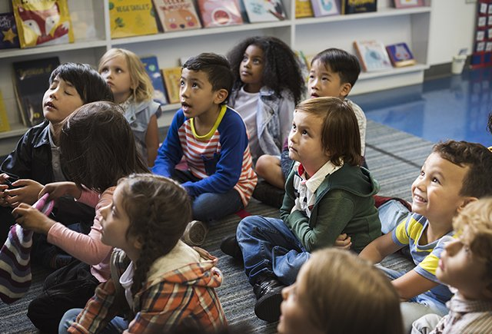
Образовательный диалог - это прежде всего не методика, а новое отношение к себе, другим и миру!

